Slide 1
Voorlichting highlights handreiking TLV-aanvraag
Gezamenlijke samenwerkingsverbanden PO & VO in de provincie Groningen september 2021

Slide 2
Route 1 versus Route 2
Route 1
a. Bij volledige overeenstemming tussen ouders/verzorgers/leerling, ontvangende en verwijzende school én een eenduidig - binnen de criteria vallend - en compleet dossier.
b. In de overstap SBO/SO-VSO. Indien er sprake is van een overstap van SO naar VSO binnen hetzelfde bestuur, levert het VSO een extra deskundige om de TLV voor het VSO af te kunnen geven.
c. Inkomend grensverkeer SBO
Route2
a. Geen of onvoldoende overeenstemming is tussen ouders/verzorgers/leerling, ontvangende en verwijzende school.
b. Een aanvraag voor een verhoging van de bekostigingscategorie van een reeds afgegeven TLV. Dit geldt ook als er een verhoging van de bekostigingscategorie in de overstap S(B)O-VSO wordt aangevraagd.
c. Verschillen van inzicht in brede zin, zeer complexe casuïstiek en/of een disharmonisch profiel (niet eenduidig of binnen de criteria vallend) waarbij onafhankelijke deskundigheid van belang is;
d. Een aanvraag met een kortere looptijd dan een TLV voor de gehele schoolloopbaan.
e. Schoolgang of verwijzing naar of vanuit9 een school bij een bestuur dat niet is aangesloten bij het SWV, waaronder uitgaand grensverkeer SBO;
f. Onderinstroom o.a. vanuit het KDC en MKD (in SBO/SO).
g. Een herindicatie (V)SO

Slide 3
Highlights TLV handreiking (1)
Basis blijft gelijk: route 1 en route 2. Maar: aanscherping route 1:
volledige overeenstemming
éénduidig/compleet dossier
vallend binnen criteria
voor gehele TLV schoolloopbaan
Bij aanvragen voor leerlingen die functioneren op grensvlak onderwijssoorten altijd aanleveren zienswijze aanpalende schoolsoort (o.b.v. dossieranalyse) en altijd route 2 (via CvA)
Toevoeging van paragraaf ‘grondslag en toestemming ouders’
Toevoeging bijlage 3: wie betrokken bij aanvraag TLV & wie ondertekent?
Scholen buiten het swv/provincie Indigo account via CvA (optie functioneel beheer extern beleggen)

Slide 4
Highlights TLV handreiking (2)
Alle herindicaties lopen via route 2, de 2de deskundige is de CvA (zie handreiking p. 8)
De eerste tabbladen in Indigo worden ingevuld zoals voor een normale TLV aanvraag. Op het laatste tabblad (pag. 3 voor PO, pag. 4 voor VO) in Indigo zijn de volgende aanpassingen:
zienswijze aanvragende school en verwijzende school worden leeg gelaten;
voor de integrale onderbouwing wordt verwezen naar een recent geëvalueerd OPP (zie hieronder voor de eisen);
het eerste deskundigenadvies wordt ingevuld door de deskundige van het SBO/(V)SO;
het tweede deskundigenadvies wordt ingevuld door de CvA;
de zienswijze van ouders/leerling wordt ingevuld, waarbij aangegeven wordt of zij akkoord zijn dat de leerling op het SBO/(V)SO blijft.
IQ bepaling (zie overdrachtsdossier handreiking p. 5 en 6)
Aangepaste bezwaarprocedure (handreiking p. 9 en 10)

Slide 5
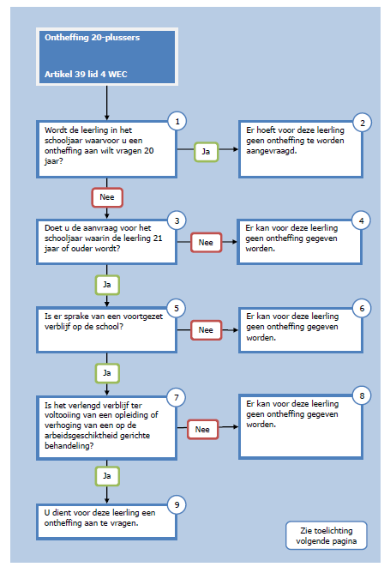
Highlights TLV handreiking (3)
het stroomschema van de inspectie voor mogelijke ontheffing van 20+ leerlingen in het vso
https://www.onderwijsinspectie.nl/onderwijssectoren/toezicht-op-samenwerkingsverbanden-passend-onderwijs/verlenging-van-toelaatbaarheidsverklaringen

Slide 6
Aandachtspunten invoering TLV Indigo
AVG/privacy & verder professionaliseren van advies
Doelgroepenmodel als ingroeimodel: dezelfde taal leren spreken (professionele dialoog)
GD-ers werken vanuit mandaat eigen schoolbestuur: digitale handtekening nodig in Indigo
Instructiefilmpjes beschikbaar bij tabbladen Indigo
Indigo TLV aanvraag - tabblad 1
Indigo TLV aanvraag - tabblad 2 en 3
Indigo TLV aanvraag - tabblad 4
Indigo TLV aanvraag - zienswijze beoogde school en CvA

Slide 7
E-learning doelgroepenmodel
Voor reguliere PO- en VO-scholen is een e-learning van het doelgroepenmodel (DGM) beschikbaar.
In de e-learning vind je ook casuïstiek waarmee je stap-voor-stap kunt oefenen om het DGM in te vullen:
https://gespecialiseerdonderwijs.nl/kennisbank/e-learning-module/
Info, modellen, kijk- en invulwijzers: https://gespecialiseerdonderwijs.nl/expertgroep/landelijk-doelgroepenmodel/

Slide 8
Bij wie terecht voor vragen
Instructiefilmpjes TLV Indigo
Indigo TLV aanvraag - tabblad 1
Indigo TLV aanvraag - tabblad 2 en 3
Indigo TLV aanvraag - tabblad 4
Indigo TLV aanvraag - zienswijze beoogde school en CvA
Link handreiking TLV https://www.swv-vo2001.nl/custom/uploads/2020/10/Handreiking-TLV-SO-SBO-VSO-24-sep-2020.pdf
Handleiding Indigo https://support.swvweb.nl/portal/nl/kb/handleidingen-1
Helpdesk Tolteek tel.: 085-3015428, mail: support@tolteek.nl

Slide 9
Bij wie terecht voor vragen (2)
SWV PO 20.01
accounts Indigo: Gerrit Keuning (g.keuning@po2001.nl)
invullen van schermen in Indigo: Hannie Leistra (h.leistra@po2001.nl)
inhoudelijke vragen over TLV’s: CvA (info@cvagroningen.nl)
SWV VO Groningen Stad (20.01)
accounts Indigo: accountbeheer: support@tolteek.nl of 085 301 54 28
inhoudelijke vragen over TLV’s: CvA (info@cvagroningen.nl)
SWV VO Groningen Ommelanden (20.02)
accounts Indigo: Thea Velvis (t.velvis@passendonderwijsgroningen.nl)
inhoudelijke vragen over TLV’s: CvA (info@cvagroningen.nl)

